Slide 1

5 CODE-SOS
2,500 PERSONAS IMPACTO DIRECTO
Municipio de La Vega
programas de desarrollo sostenible propuesto por el PECONAL
16 de octubre 2103

Slide 2

ELIMINAR LA POBREZA
5 COMUNIDADES EN DESARROLLO SOSTENIBLE ´CODE-SOS’
2, 500 empleos niños bien cuidados población educada, bien alimentada emprendedora , seguridad ciudadana

Slide 3


Eliminar la pobreza mediante las code-sos comunidades desarrollo sostenible
El riito
Pie del santo cerro

Slide 4
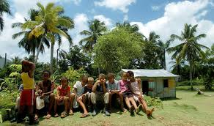
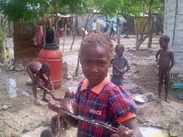
algarrobo
Ma auxiliadora

Slide 5
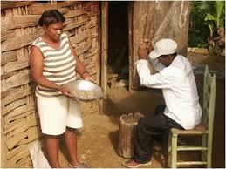
bayacanes

Slide 6
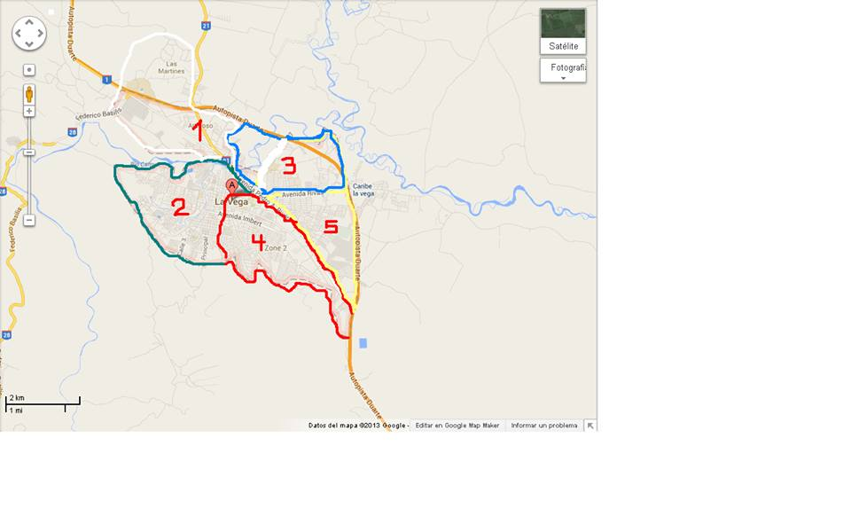
5 zonas albergando ‘CODE-SOS’ COMUNIDADES EN DESARROLLO SOSTENIBLE PARA que sean PROSPEROS FELICES Y SALUDABLES.

Slide 7
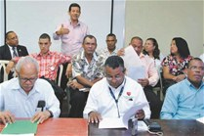
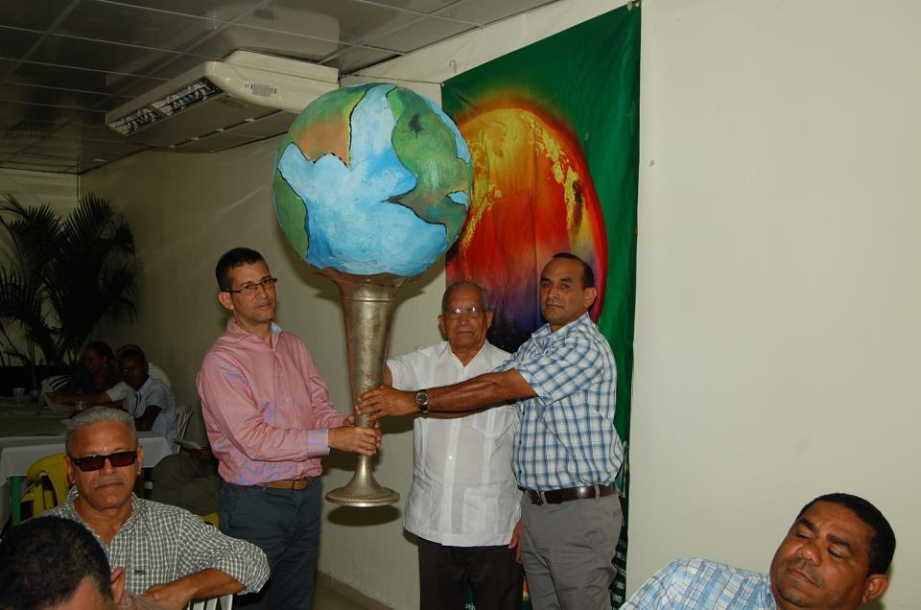
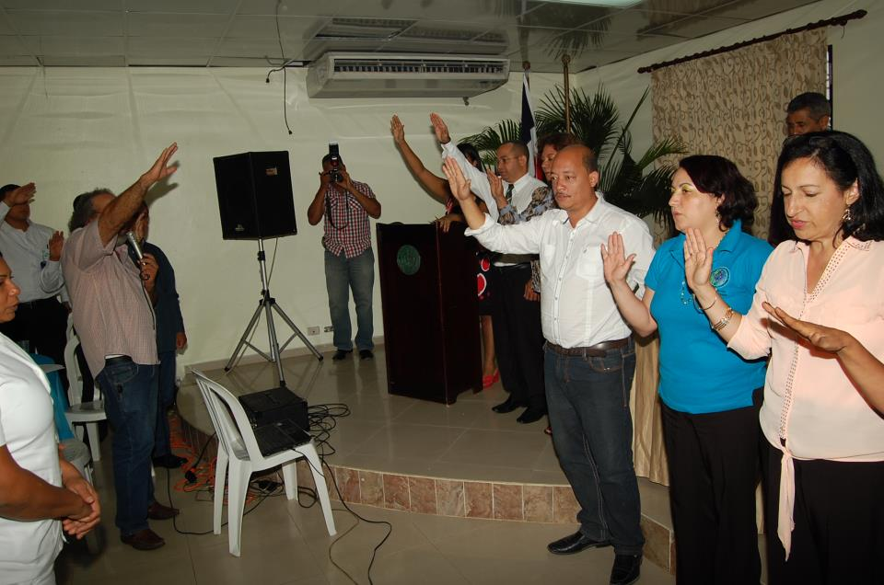
LA comunidad sE INVOLUCRA Y COMPROMETE!
Que te hace falta
Abrir los espacios y respetar las normas

Slide 8
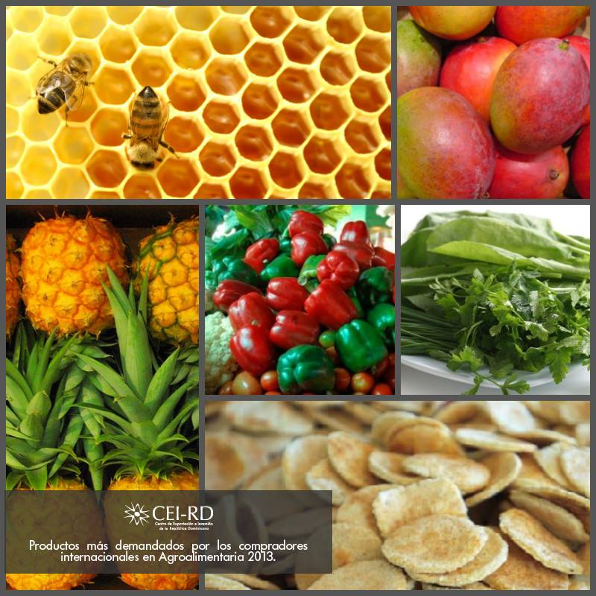
Transformar lo que sembramos
Sembrar lo que se pueda transformar

Slide 9
LOCALIZACION DE LaS ComunidadeS code- sos
LA GENTE PERMANECE EN SU ZONA actual DE RESIDENCIA

Slide 10
Zona 1’ PROXIMO A Font Gamundi, Banco de Reservas Ucateci. Agarrobo
Zona 2 PROXIMO A Cerveceria Vegana ALAVER, Politecnico Mercedes Morel, Col Padre Fantino. El Riito
Zona 3, PROXIMO A Induveca, Unphu,Inmaculada.BHD. Cerro
Zona 4, PROXIMO A Parque de Dealers Carros, UASD, Col. Agustin. ADEM. Bayacanes
Zona 5, PROXIMO A Coop vega Real, Vegetaleros.B AGRICOLA Ma Auxilia

Slide 11
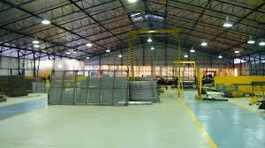
5 Comunidades en DESARROLLO ‘CODE-SOS’ GARANTIZANDO LA PROSPERIDAD FELICIDAD Y SALUD DE LOS QUE PARTICIPAN denominados ‘PROFESAL’
estructuras ligeras, económicas, maquinarias necesarias para comenzar y crecer

Slide 12
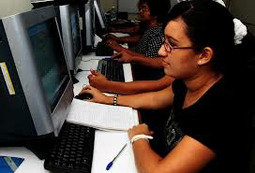

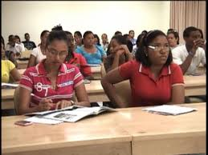
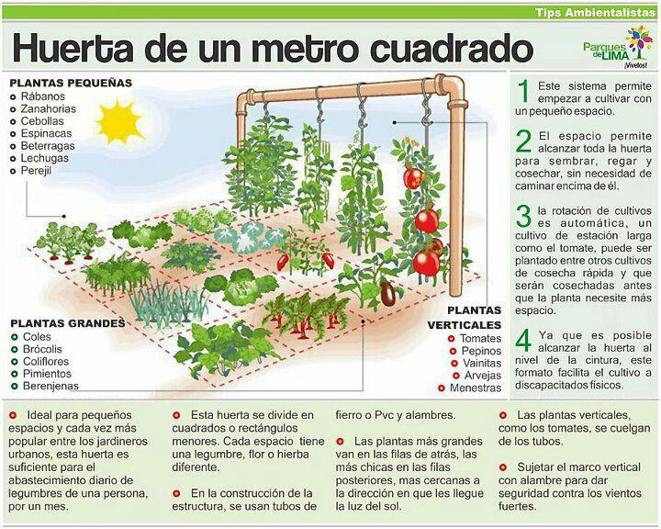
Capacitación continua diversas habilidades, horarios rotativos.

Slide 13

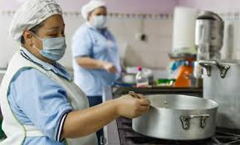
Cuidar a la gente, centro atencion primaria, cooperativa, comedor economico, estancia infantil, sala de tarea, arte y oficio,deporte, ingles, computadora, infotep, merc prod, esc emprendedurismo.
Comida sana económica para todos parte prog comedores económicos aquí . Los empleados pagan el costo.
Abuelos y abuelas a las guarderías

Slide 14
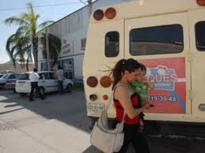
Mama trabaja y procura su hijito. Guagua por cada code-sos en circuito cerrado 12 horas por dia

Slide 15
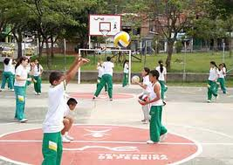
Area entretención hijos esperando 5 comunidades desarrollo sostenible, ES:
Trabajar, ahorrar, estudiar, CRIAR HIJOS sanos libres de vicios

Slide 16


La Vega Marca Ciudad en Carnaval. Hacer mejor uso Citas de negocios los dias de carnaval, el mejor escenario!!
Artesanía marca ciudad, talleres para jóvenes emprendedores del carnaval
Citas de negocio los domingos de carnaval, mejor escenario!

Slide 17
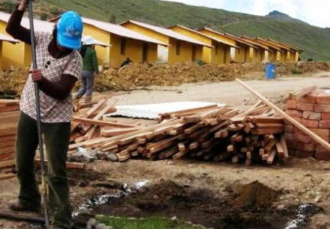
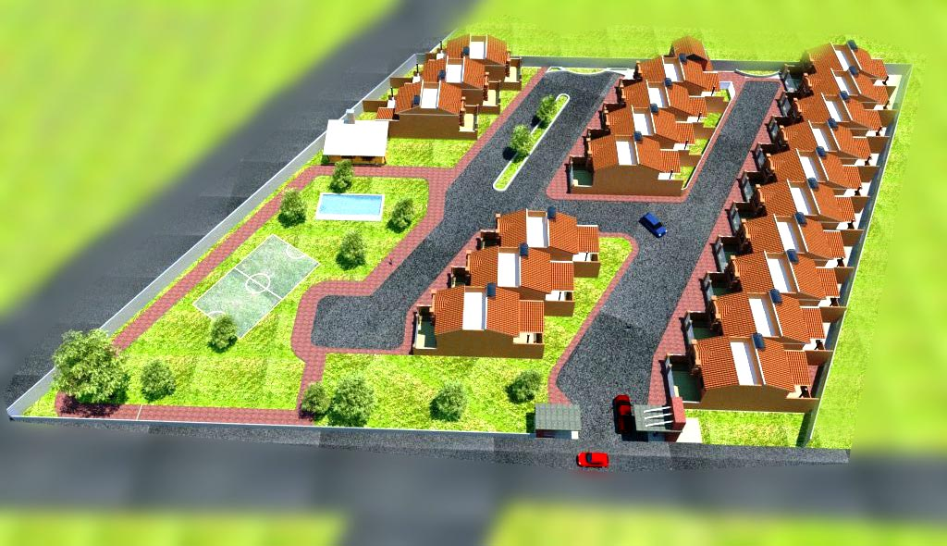
2,500 viviendas , 12,500 personas cobijadas
Casa económicas para vecindad del parque
Juntas para Mano de Obra

Slide 18
para eliminar la pobreza
Yanet Ferreira
PECONAL programa elevacion consciencia nacional

Slide 19


